Slide 1
接口开发
Spring Boot

Slide 2
本章大纲
Spring Boot简介
Spring Boot初级应用
Spring Boot接口开发

Slide 3
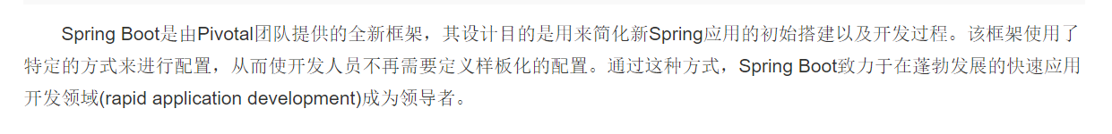
Spring Boot简介
Spring Boot 是在Spring (Spring4.0 版本) 基础之上产生的，其中“Boot”的意思就是“引导”，意在简化开发模式，使开发者能够快速的开发出基于Spring 的应用。
Spring Boot 含有一个内嵌的Tomcat web容器。我们开发的web 应用不需要作为war包部署到web 容器中，而是作为一个jar 包，在启动时根据web 服务器的配置进行加载。
Spring Boot 设计目的是用来简化新 Spring 应用的初始搭建以及开发过程，并不是对 Spring 功能上的增强，而是提供了一种快速使用 Spring 的方式。

Slide 4
Spring Boot优点
在没有使用Spring Boot 时构建项目时什么样的？
在项目中存在大量的xml 文件，配置相当繁琐
整合第三方框架时的配置jar包问题
低效的开发效率与部署效率问题
Spring Boot 解决了什么？
使配置简单
使编码简单
使部署简单
Notes:
1、Spring Boot是为简化Spring项目配置而生，使用它使得jar依赖管理以及应用编译和部署更为简单。Spring Boot提供自动化配置，使用Spring Boot，你只需编写必要的代码和配置必须的属性。 2、使用Spring Boot，只需20行左右的代码即可生成一个基本的Spring Web应用，并且内置了tomcat，构建的fat Jar包通过java -jar就可以直接运行。 3、如下特性使得Spring Boot非常契合微服务的概念，可以结合Spring Boot与Spring Cloud和Docker技术来构建微服务并部署到云端：
·一个可执行jar即为一个独立服务
·很容易加载到容器，每个服务可以在自己的容器（例如docker）中运行
·通过一个脚本就可以实现配置与部署，很适合云端部署，并且自动扩展 也更容易
嵌入式servlet容器

Slide 5
Maven介绍
Maven是一款帮助程序员构建项目的工具，我们只需要告诉Maven需要哪些Jar 包，它会帮助我们下载所有的Jar，极大提升开发效率。

Slide 6
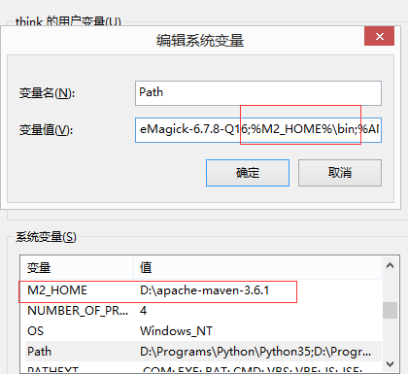
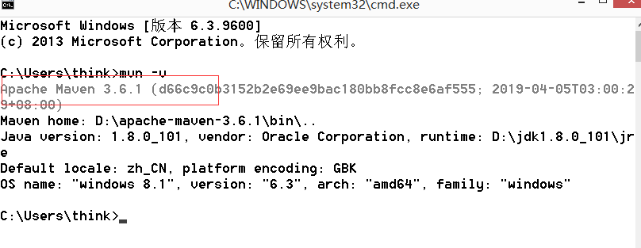
Maven介绍
1、下载配置Maven
https://maven.apache.org/download.cgi
Notes:
技术，话语权

Slide 7
Maven介绍
2、E:\tools\apache-maven-3.6.3\conf，修改settings.xml
<localRepository>D:/maven-repository</localRepository>
<mirror>
<id>aliyun</id>
<name>aliyun Maven</name>
<mirrorOf>*</mirrorOf> <url>http://maven.aliyun.com/nexus/content/groups/public/</url> </mirror>
Notes:
技术，话语权

Slide 8
Maven介绍
基本命令：
-v：查询Maven版本，本命令用于检查maven是否安装成功。Maven安装完成之后，在命令行输入mvn -v，若出现maven信息，则说明安装成功。
compile：编译，将java源文件编译成class文件
test：测试项目，执行test目录下的测试用例
package：打包，将项目打成jar包
clean：删除target文件夹
install：安装，将当前项目放到Maven的本地仓库中。供其他项目使用

Slide 9
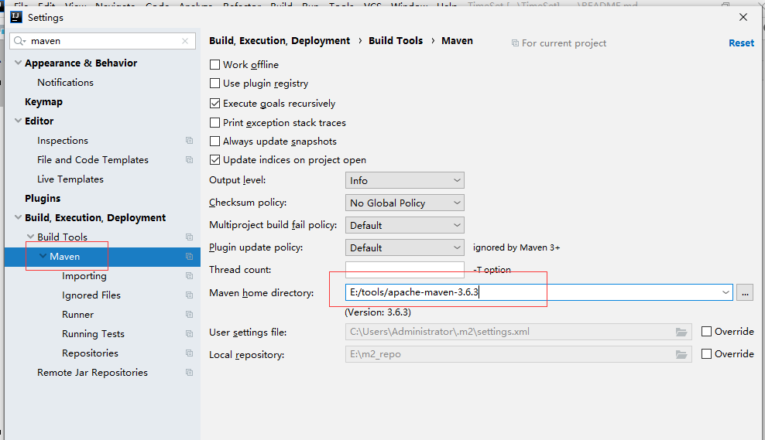

Slide 10
Maven介绍
在Maven中，坐标是Jar包的唯一标识，Maven通过坐标在仓库中找到项目所需的Jar包。
如下代码中，groupId和artifactId构成了一个Jar包的坐标。
<dependency>
<groupId>ch.qos.logback</groupId>
<artifactId>logback-classic</artifactId>
<version>1.1.1</version>
</dependency>
groupId:所需Jar包的项目名
artifactId:所需Jar包的模块名
version:所需Jar包的版本号

Slide 11
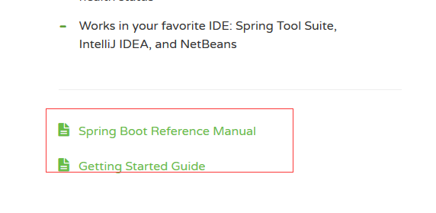
SpringBoot基本介绍
https://spring.io/

Slide 12
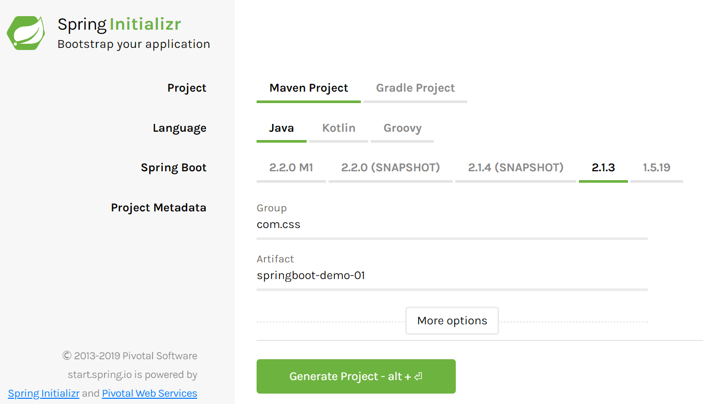
Spring Boot快速构建项目
打开Spring Boot 的官网https://spring.io/projects/spring-boot
构建Spring Boot 的页面https://start.spring.io/
通过Spring Boot官方提供的启动器支持web全栈开发，提供了40+种启动器，jar包集中管理，解决jar包版本和依赖冲突问题。

Slide 13
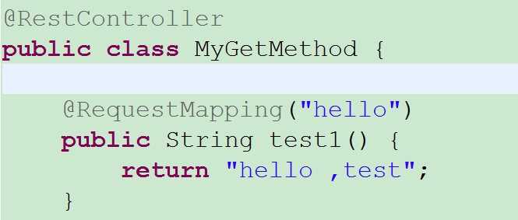
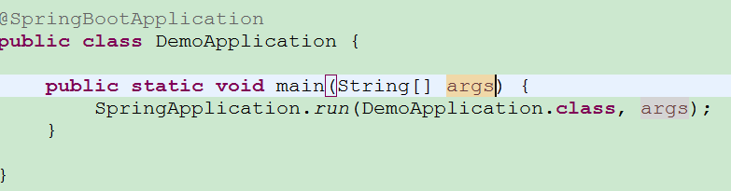
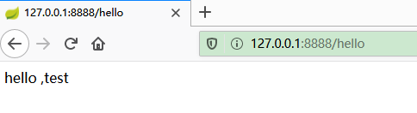
Spring Boot入门 HelloWorld
新增一个controller，通过requestMapping注解映射url
新增启动类：通过SpringBootApplication注解标识。可以和 controller 位于同一个包下，或者位于 controller 的上一级包中。
运行启动类：将应用程序打包，并自动部署到tomcat容器中。在浏览器输入 地址访问即可 。

Slide 14
本章大纲
Spring Boot简介
Spring Boot初级应用
Spring Boot接口开发
Notes:
postman

Slide 15
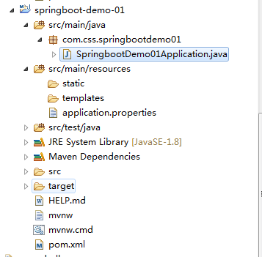
SpringBoot项目目录结构
src/main/java:java文件目录
src/main/resource:存放静态资源文件的目录、配置文件、mybatis映射文件、属性文件等
src/test/java:测试代码目录。
jdk 版本为1.8及以上

Slide 16
@SpringBootApplication
申明让spring boot自动给程序进行必要的配置，这个配置等同于：
@Configuration ，@EnableAutoConfiguration 和 @ComponentScan 三个配置。

Slide 17
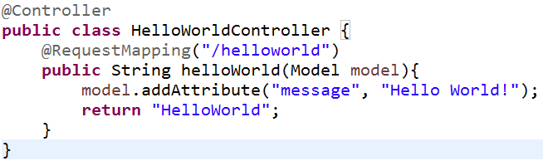
Controller
@Controller表明被注解的类为控制器，该类不需要继承任何Controller的基类或者引用任意的ServletAPI，当然如果需要可以使用ServletAPI
Controller类：
@RestController： @ResponseBody和@Controller的合集。

Slide 18
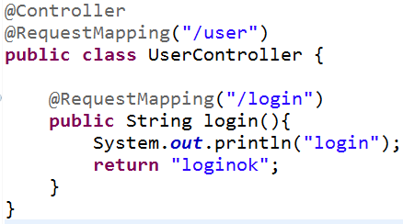
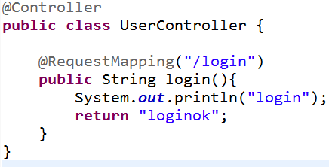
RequestMapping
@RequestMapping用于映射URL，该注解可以写在类级别上，也可以写在方法级别上
1、用在类上表示该控制器类中所有方法都是相对于该路径的，比如第一个实例中login方法映射的URL路径是：/user/login
2、若类级别无该注解，则每个方法直接映射方法注解上的路径，比如第二个实例中login方法映射的URL路径是：/login

Slide 19
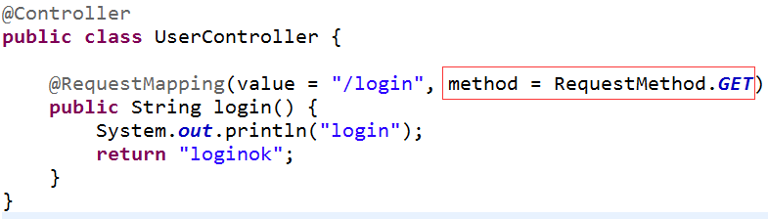
RequestMapping
@RequestMapping中，还可以使用method来限制请求的类型，比如以下例子中映射login的URL，并且是Get方式的请求

Slide 20
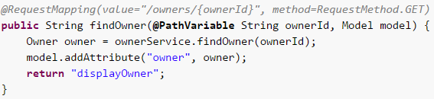
RequestMapping
URI模板模式
URI模版是一个类似于URI的字符串，其中包含了一个或多个变量。当你将这些变量替换掉市，就变回了URI
例如：路径为http://www.example.com/owners/fred，则方法中ownerId的值即为“fred”

Slide 21
RequestMapping
路径模式
@RequestMapping注解处理支持URI模版，也支持使用Ant风格模式
/user/regist， 匹配/user/regist
/user/*/regist， 匹配/user/aaa/regist
/user/**/regist， 匹配/user/regist、/user/aaa/bbb/regist等
/user/regist?， 匹配/user/regista等
@RequestMapping还支持组合使用URI模版和Ant风格模式
如：/owners/*/pets/{petId}

Slide 22
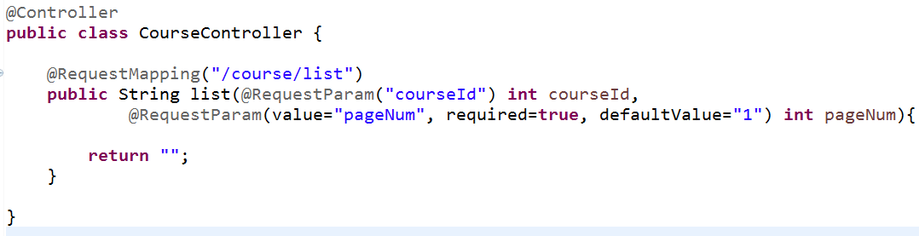
RequestParam
@RequestParam将请求参数绑定到方法参法

Slide 23

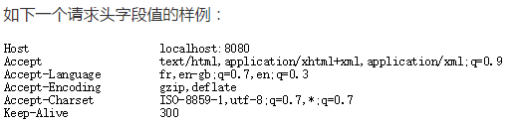
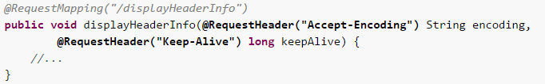
Cookie和Header
@CookieValue注解允许将方法参数与HTTPcookie 值绑定
@RequestHeader 映射请求头字段属性

Slide 24
ResponseBody
@ResponseBody此注解用在方法上，用来表示直接将返回数据写到HTTP响应体里
一般用于响应AJAX的请求，返回JSON格式的字符串
@RequestMapping("/test")
@ResponseBody
public String test(){
return"ok";
}
Notes:
该注解修饰的函数，会将结果直接填充到HTTP的响应体中，一般用于构建RESTful的api，该注解一般会配合@RequestMapping一起使用

Slide 25
本章大纲
Spring Boot简介
Spring Boot初级应用
Spring Boot接口开发
Notes:
postman

Slide 26
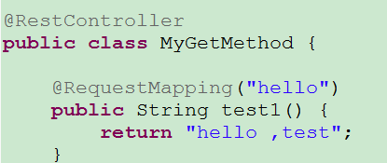
Get接口开发

Slide 27
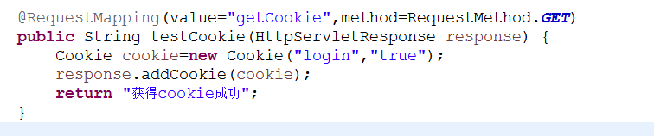
返回带有Cookie信息的Get接口开发

Slide 28
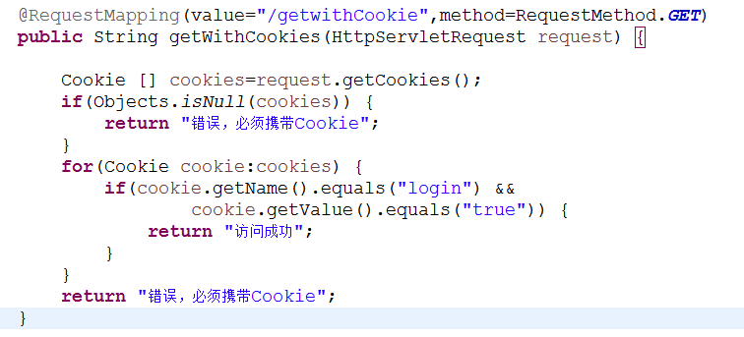
要求携带Cookie访问的Get接口开发

Slide 29
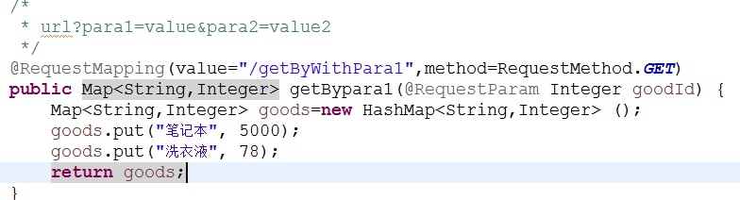
要求携带参数的Get请求的开发
方式1：

Slide 30
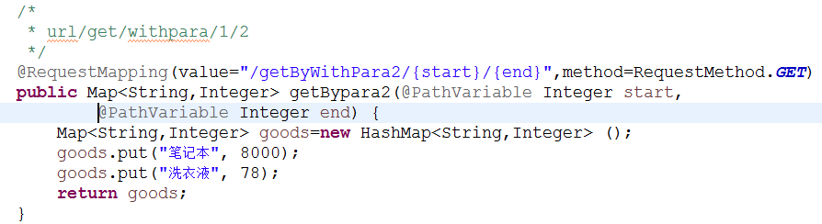
要求携带参数的Get请求的开发
方式2：

Slide 31
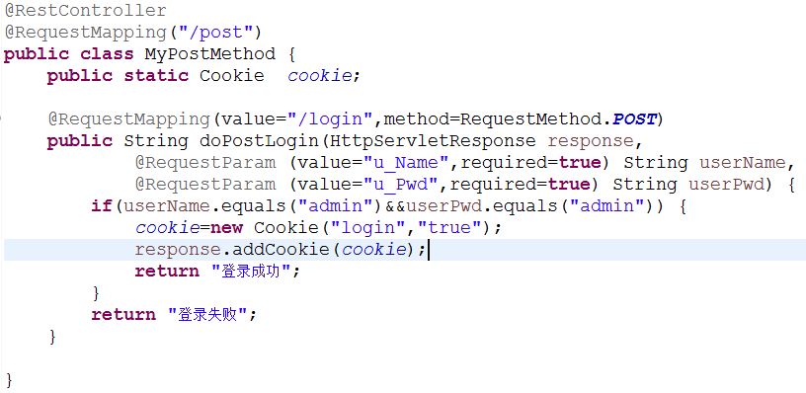
实现返回带Cookie的Post接口

Slide 32
SpringBoot集成Swagger3
修改pom.xml文件
启动类
<dependency> <groupId>io.springfox</groupId> <artifactId>springfox-boot-starter</artifactId> <version>3.0.0</version> </dependency>
@EnableOpenApi @SpringBootApplication public class Demo0928Application { public static void main(String[] args) { SpringApplication.run(Demo0928Application.class, args); } }
Notes:
https://www.jianshu.com/p/b907fcee5040

Slide 33
SpringBoot集成Swagger3
@Configuration public class Swagger3Config { @Bean public Docket createRestApi() { return new Docket(DocumentationType.OAS_30) .apiInfo(apiInfo()) .select() .apis(RequestHandlerSelectors.withMethodAnnotation(ApiOperation.class)) .paths(PathSelectors.any()) .build(); } private ApiInfo apiInfo() { return new ApiInfoBuilder() .title("Swagger3接口文档") .description("更多请咨询服务开发者lhz。") .contact(new Contact("lhz。", "http://www.ll.cn", "ll@126.com")) .version("1.0") .build(); } }
Swagger是一个自动生成接口文档的工具
Notes:
http://localhost:8899/swagger-ui/

Slide 34
SpringBoot集成Swagger3
Swagger注解
@Api：用在请求的类上，表示对类的说明 tags="说明该类的作用，可以在UI界面上看到的注解“
@ApiOperation：用在请求的方法上，说明方法的用途、作用
value：说明方法的用途、作用
notes：方法的备注说明
Notes:
http://localhost:8899/swagger-ui/

